Slide 1


Цифровое добро
1 МОДУЛЬ
Конструкторы игр и викторин
Быхалова М.А.
докладчик

Slide 2
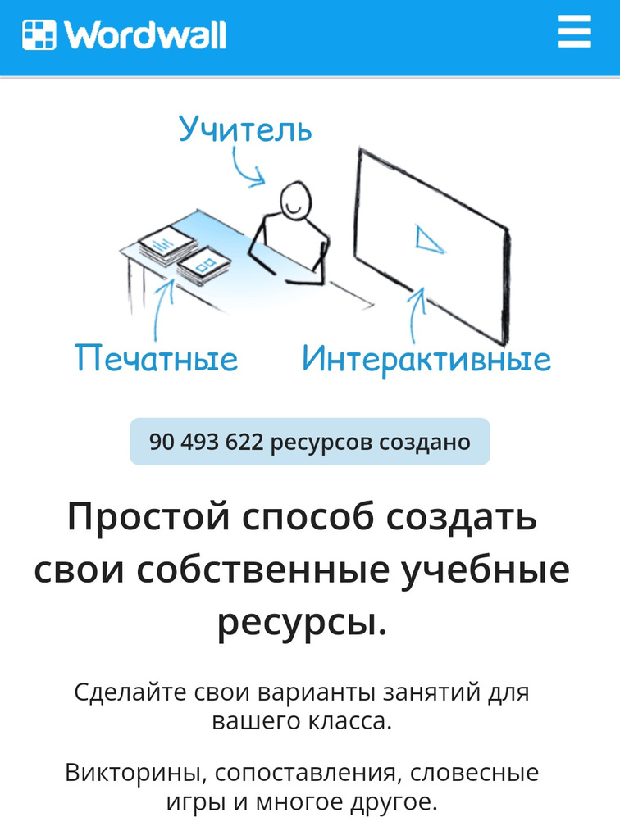
Wordwall
1
Простая платформа для занятий.
1. Занятия, совмещенные с геймификацией.
2. Задания без навыков программирования.
3. Разные форматы.

Slide 3



Wordwall
интерактивные
шаблоны
Викторины
Pdf- кроссворды
Взаимодействие шаблонов

Slide 4
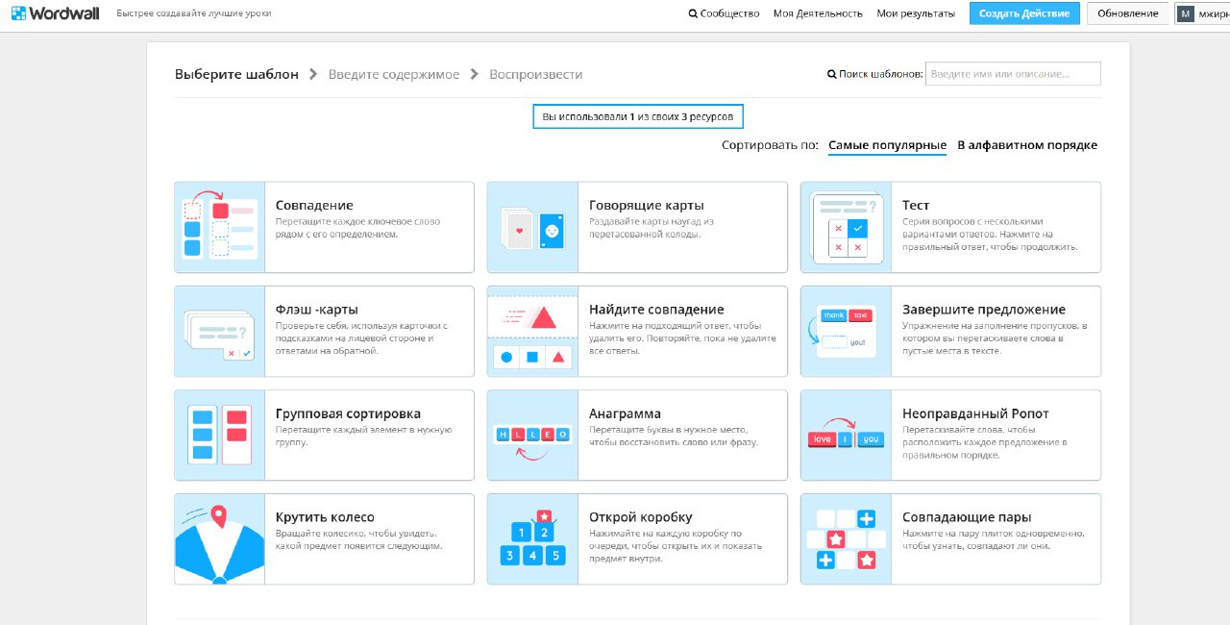
Выбор шаблонов

Slide 5
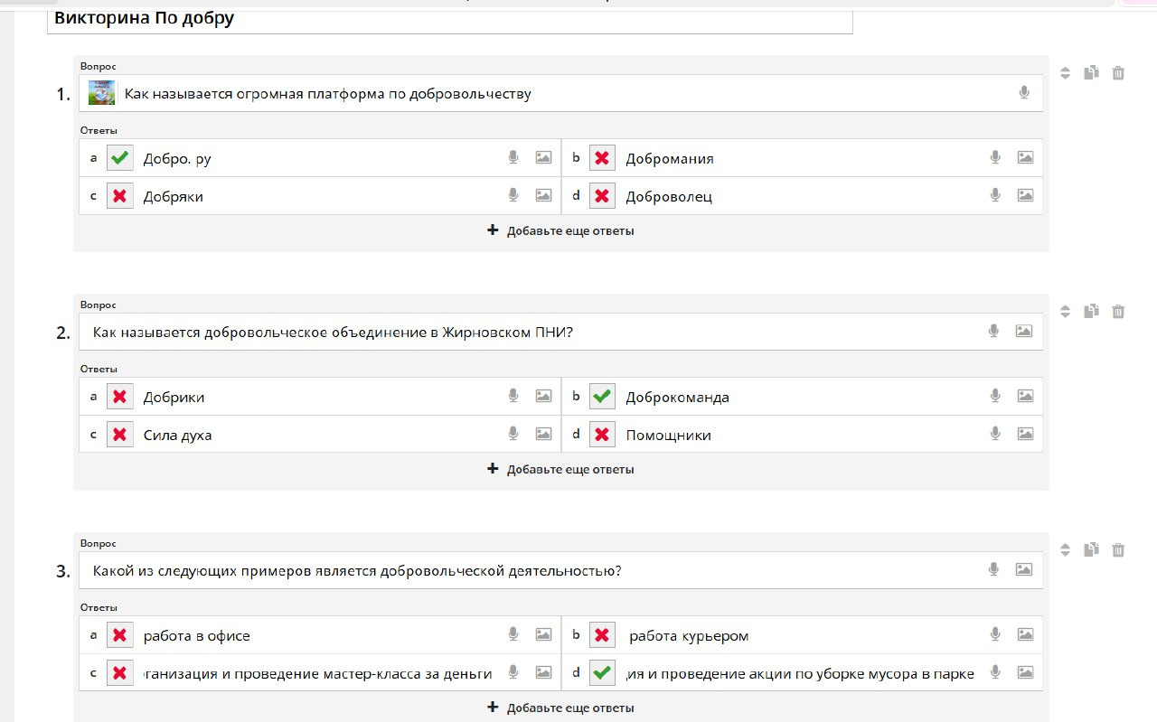
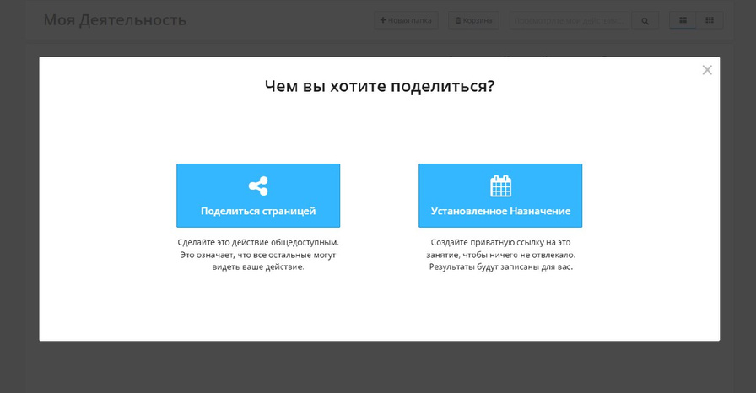
Вариант игры в виде теста

Slide 6
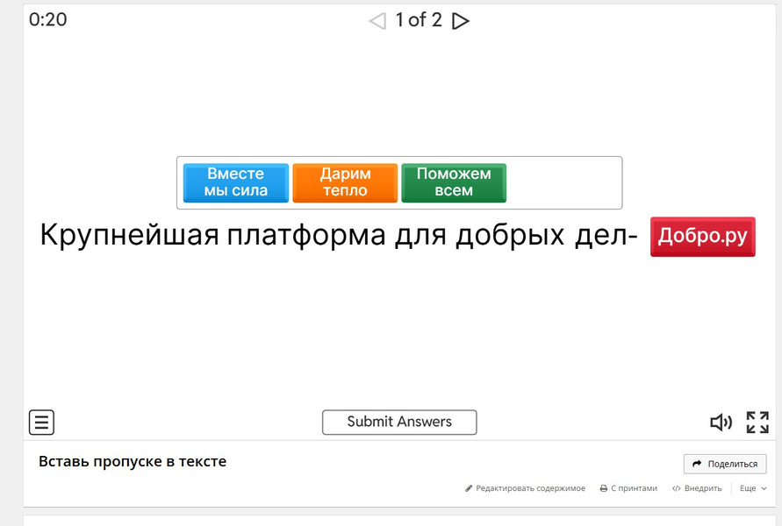
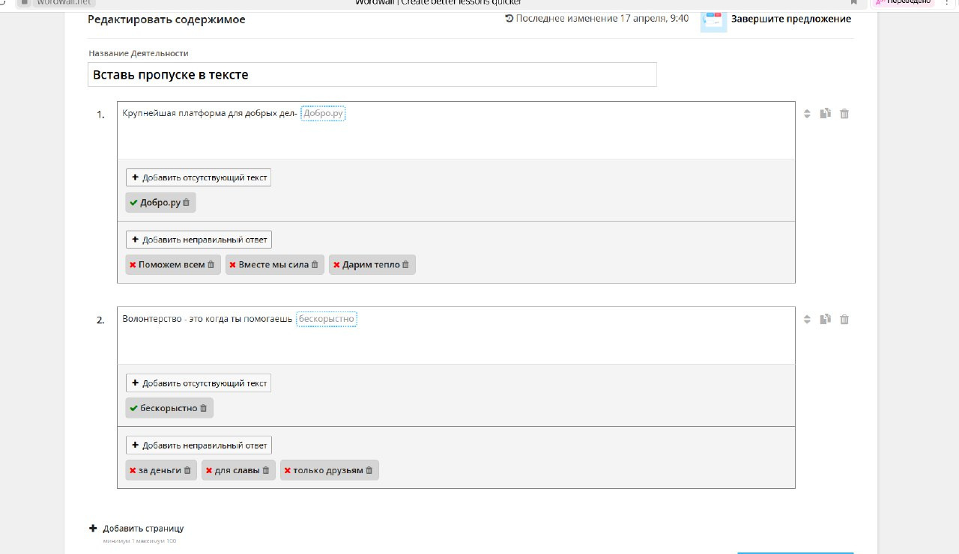
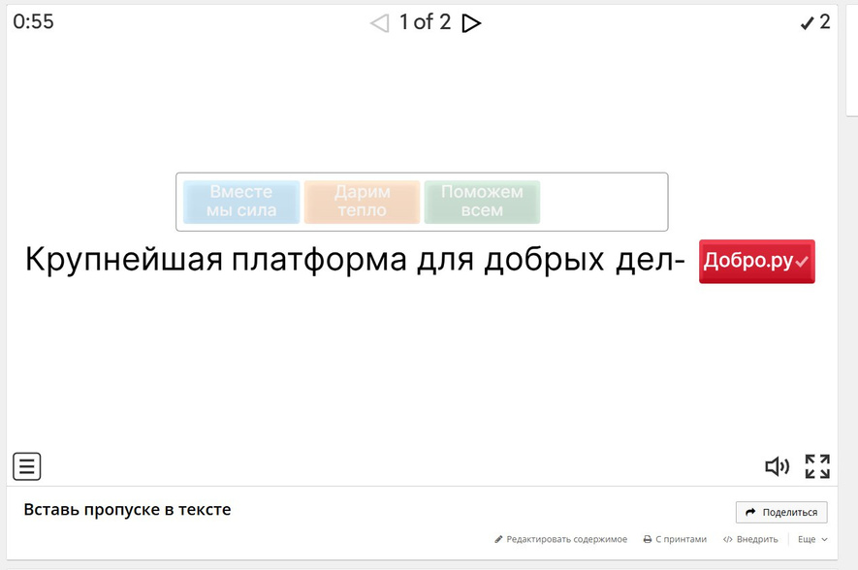
Вариант игры: закончи предложение
6

Slide 7
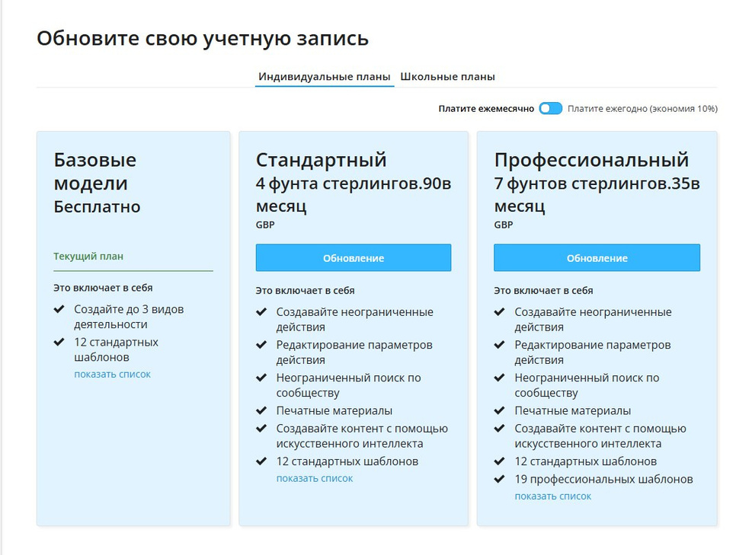
Плюсы и минусы
Бесплатный тариф: несколько активностей (3 вида деятельности)+ доступ к библиотеке готовых заданий (12 стандартных шаблонов).
Русскоязычный интерфейс.

Slide 8


Домашнее задание
8
1. Зарегистрируйтесь в Wordwall
2. Создайте действие
(по любому шаблону)
3. Поделитесь ссылкой
Пользуйтесь на мероприятиях
В чате "Цифровй десант" или социальных сетях учреждения.

